Slide 1
  Chào mừng các em đến với tiết Tiếng Việt

Slide 2


Đi học vui sao

Slide 3
Đi học vui sao
Tuần 5
Bài
10
THỜI KHÓA BIỂU

Slide 4

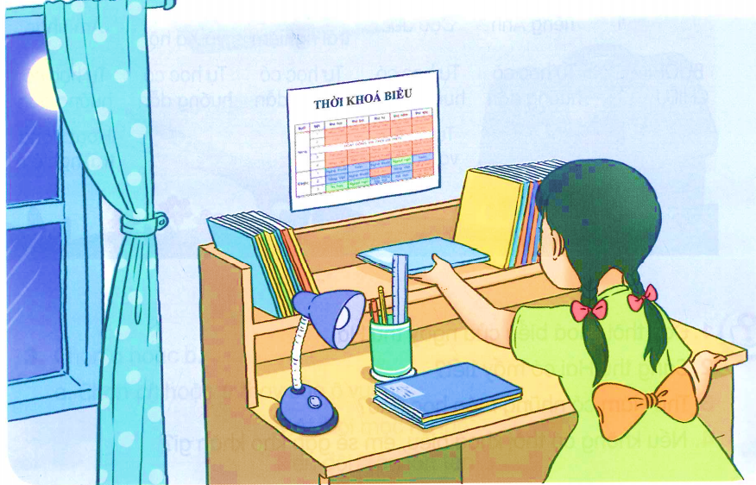
Em làm thế nào để biết được các môn học trong ngày, trong tuần?

Slide 5


Thứ tư ngày tháng 10 năm 2022
Tiếng Việt
Vở
Tiếng Việt
Đọc: Thời khóa biểu

Slide 6
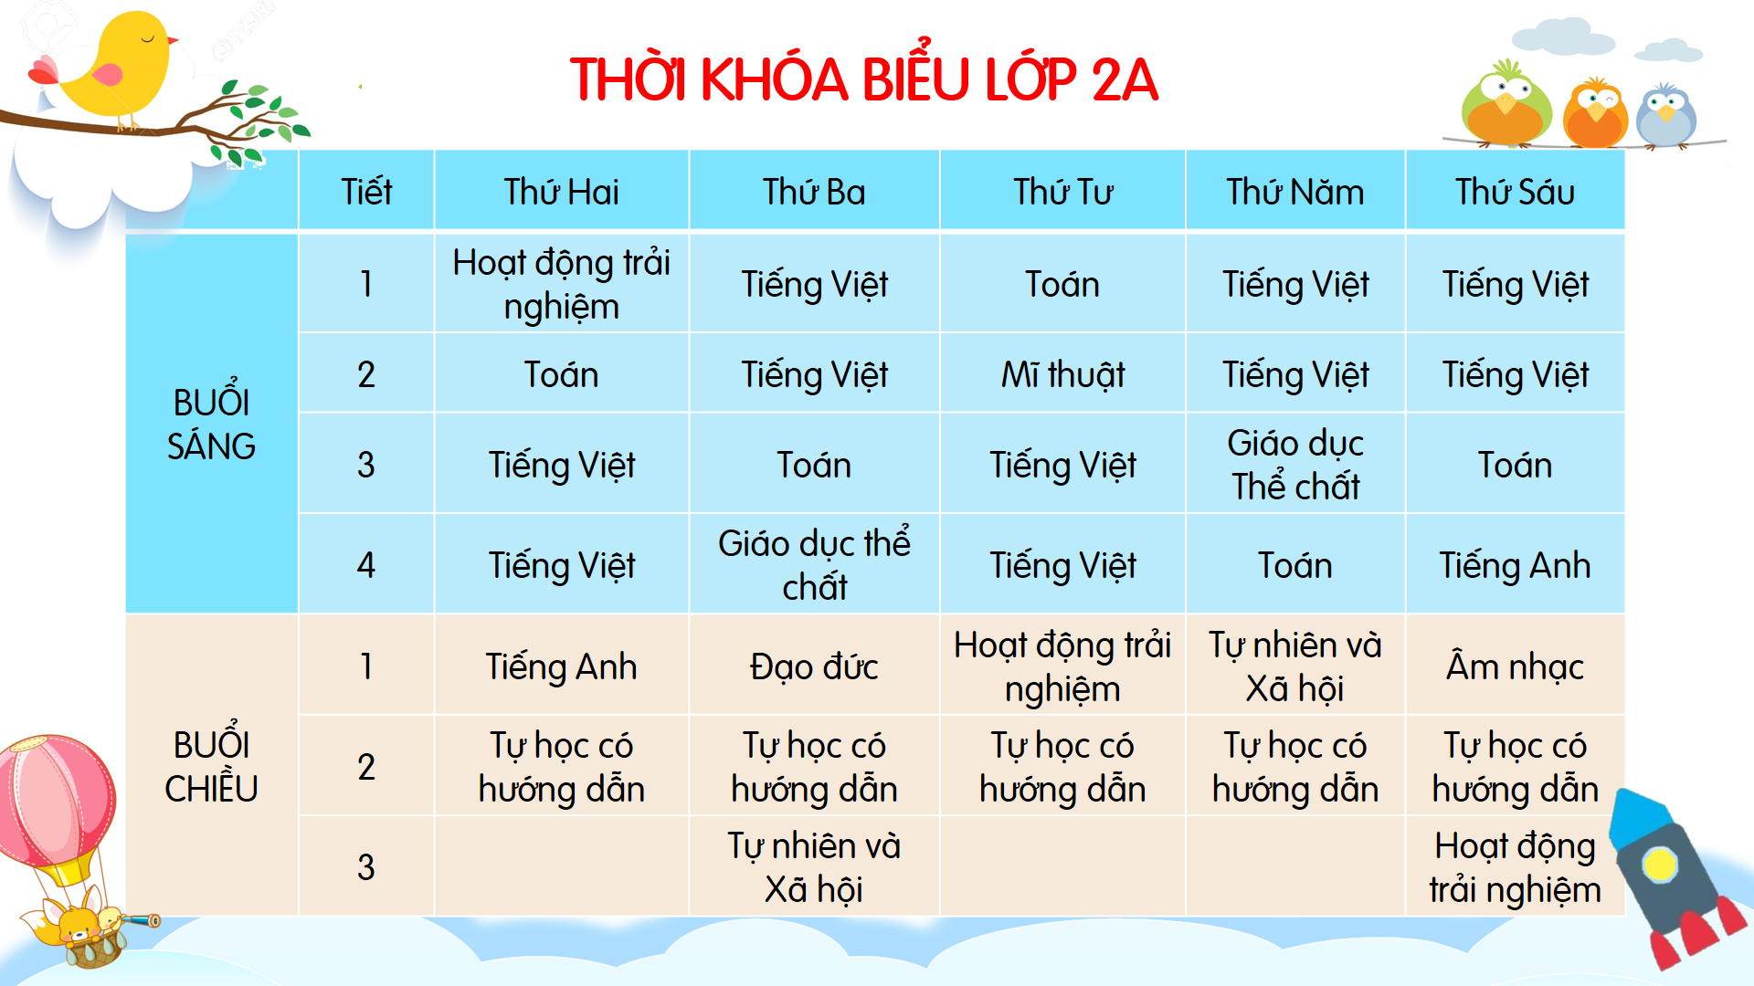
THỜI KHÓA BIỂU
Thời khóa biểu cho biết thời gian học các môn của từng ngày trong tuần. Thời khóa biểu gồm nhiều cột dọc và nhiều hàng ngang. Các bạn học sinh thường đọc thời khóa biểu theo trình tự thứ - buổi – tiết – môn.

Slide 7




Luyện đọc đoạn

Slide 8

THỜI KHÓA BIỂU
Thời khóa biểu cho biết thời gian học các môn của từng ngày trong tuần. Thời khóa biểu gồm nhiều cột dọc và nhiều hàng ngang. Các bạn học sinh thường đọc thời khóa biểu theo trình tự thứ - buổi – tiết – môn.
1
2
3

Slide 9
Luyện đọc đoạn

Slide 10
THỜI KHÓA BIỂU
Thời khóa biểu cho biết thời gian học các môn của từng ngày trong tuần. Thời khóa biểu gồm nhiều cột dọc và nhiều hàng ngang. Các bạn học sinh thường đọc thời khóa biểu theo trình tự thứ - buổi – tiết – môn.
1

Slide 11
Giải nghĩa từ
Thời khóa biểu:
Bản kê thời gian lên lớp các môn học khác nhau của từng ngày trong tuần
Trình tự:
Sự sắp xếp lần lượt, thứ tự trước sau.

Slide 12




Thứ Hai, buổi sáng, tiết 1 – Tiếng Việt, tiết 2 – Toán…

Slide 13
2

Slide 14
3

Slide 15
THỜI KHÓA BIỂU
Thời khóa biểu cho biết thời gian học các môn của từng ngày trong tuần. Thời khóa biểu gồm nhiều cột dọc và nhiều hàng ngang. Các bạn học sinh thường đọc thời khóa biểu theo trình tự thứ - buổi – tiết – môn.
Đọc toàn bài

Slide 16

Tìm hiểu bài

Slide 17

Thứ Hai, buổi sáng, tiết 1: Hoạt động trải nghiệm, tiết 2: Toán, …..
1. Đọc thời khóa biểu của ngày thứ Hai ?
* Đọc thời khóa biểu của ngày thứ Ba ?

Slide 18


2. Sáng thứ hai có mấy tiết?
Sáng thứ Hai có 4 tiết.
Đó là những tiết nào?
Đó là những tiết: Hoạt động trải nghiệm, Toán, Tiếng Việt, Tiếng Việt.

Slide 19
3. Thứ Năm có những môn học nào?
Thứ năm có những môn học sau:
Sáng:Tiếng Việt, Giáo dục Thể chất, Toán.
Chiều:Tự nhiên và Xã hội, Tự học có hướng dẫn.

Slide 20
4. Nếu không có thời khóa biểu, em sẽ gặp khó khăn gì?

Slide 21

Nếu không có thời khóa biểu chúng mình sẽ không biết được các môn học trong tuần.
Chúng ta sẽ không thể chuẩn bị đồ dung học tập và sách vở cho mỗi buổi học.

Slide 22





Luyện đọc lại

Slide 23
THỜI KHÓA BIỂU
Thời khóa biểu cho biết thời gian học các môn của từng ngày trong tuần. Thời khóa biểu gồm nhiều cột dọc và nhiều hàng ngang. Các bạn học sinh thường đọc thời khóa biểu theo trình tự thứ - buổi – tiết – môn.

Slide 24

Luyện tập theo văn bản đọc

Slide 25
1. Dựa vào thời khóa biểu trên đây, hỏi – đáp theo mẫu:
Lớp mình có tiết âm nhạc vào thứ Sáu.
Lớp mình có tiết âm nhạc vào thứ mấy ?

Slide 26
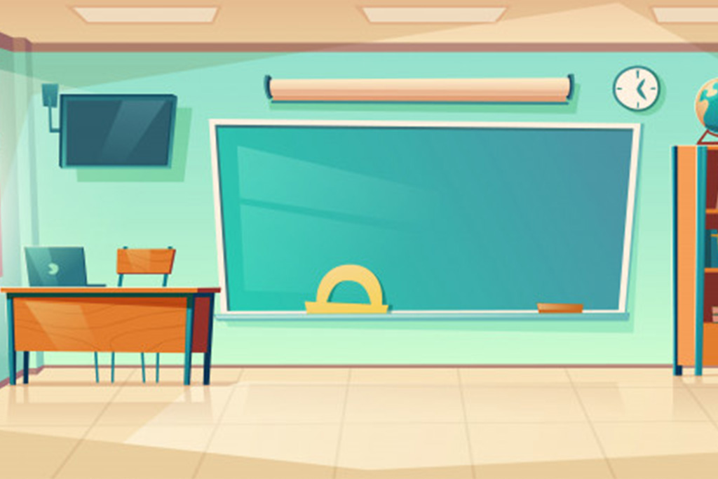


2. Nói một câu giới thiệu môn học hoặc hoạt động ở trường mà em thích.
Tiếng Việt là môn học tôi yêu thích nhất.

Slide 27


Hôm nay con được học bài gì?

Slide 28

CHÀO TẠM BIỆT

